Slide 1

Crazy codes ​ -Saulo Sánchez​ -David Coba​ -Yair Falcon​ -Rúben Martinez​ ​

Slide 2

¿Qué es UMTMARKET?
Es una plataforma de comercio en línea innovadora y exclusiva diseñada para conectar a los estudiantes de la universidad (UMT) con productos relacionados con su institución educativa.

Slide 3

Objetivo
El objetivo principal de UMTMARKET es proporcionar a los estudiantes una plataforma única y accesible para obtener productos relacionados con su universidad, tales como:
● Merchandising oficial de la universidad, como camisetas, gorras y bolsos.
● Productos personalizados con el logotipo de la universidad, como mochilas y termos.
● Materiales académicos, como libros de texto y cuadernos.
● Accesorios para estudiantes, como lápices, agendas y calculadoras.

Slide 4

Requisitos

Slide 5
Requisitos Funcionales
Registro y Autenticación
Búsqueda y Navegación
Compra de Productos
Gestión de Productos
Calificación y Comentarios
Notificaciones y Correos Electrónicos
Seguridad y Privacidad

Slide 6

Requisitos no funcionales
Usabilidad
Compatibilidad
Escalabilidad
Rendimiento
Seguridad
Disponibilidad
Mantenimiento y soporte
Regulaciones y legislación

Slide 7
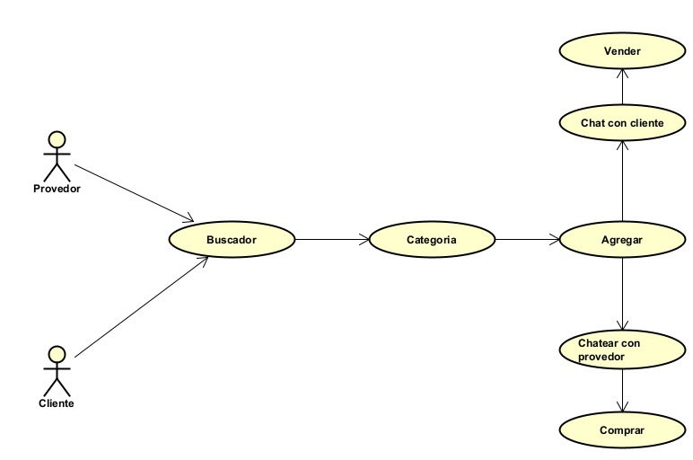

Slide 8

Diseño

Slide 9
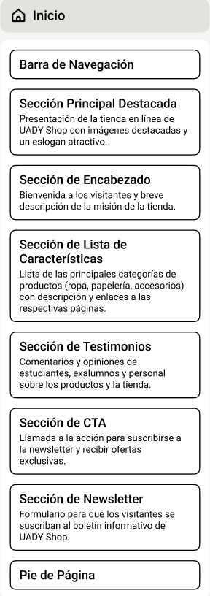

Slide 10

Proceso

Slide 11

Sprint
Reunión de Sprint Planning:
Participantes: Todo el equipo (David, Saulo, Falcon, Rubén).
Actividades:
Revisar los requisitos y competencias y seleccionar las tareas a realizar en el sprint.
Estimar el esfuerzo necesario para cada tarea.
Asignar responsabilidades a cada miembro del equipo.
Establecer un objetivo claro para el sprint.

Slide 12
Miembro | Tarea | Puntos | %Contribución
Falcón | Complejidad de los requisitos | 5 puntos | 30%
Saulo | Creación del diseño | 5 puntos | 35%
David | Documentación del proceso | 3 puntos | 20%
Rubén | Complejidad las competencias | 2 puntos | 15%
Total |  |  | 100%

Slide 13

Competencias

Slide 14
Competencias Genéricas
-Las ciencias computacionales.
-El entorno social para describir factores políticos, sociales, ecológicos y éticos.

Slide 15
Competencias especificas
Metodología y técnicas para el desarrollo de software.
Las herramientas para la especificación y el modelado de sistemas de software.
Las áreas de investigación relacionadas con la Ingeniería de Software.
Administración y optimización de tiempo y costo.

Slide 16
Gracias por su atención

